Slide 1
Portal de Pagos
Coordinador Eléctrico Nacional
25 de abril 2017

Slide 2
LEY GENERAL DE SERVICIOS ELÉCTRICOS
Artículo 72°-11.- Monitoreo de la Cadena de Pagos. Le corresponderá, asimismo, al Coordinador adoptar las medidas pertinentes que tiendan a garantizar la continuidad en la cadena de pagos de las transferencias económicas sujetas a su coordinación, conforme a lo dispuesto en el reglamento. Asimismo, el Coordinador deberá informar en tiempo y forma a la Superintendencia cualquier conducta que ponga en riesgo la continuidad de dicha cadena.
Artículo primero.- …El Coordinador comenzará a ejercer las funciones que esta ley le asigna, el 1 de enero de 2017, con excepción de las que se señalan a continuación, las que se ejercerán en las siguientes fechas:
b) A partir del 1 de enero de 2018 aquellas funciones y exigencias establecidas (…) y en los artículos 72°-11 y 72°-13.
Notes:
Se generan una serie de hitos que se deben cumplir para materializar la aplicación de los SSCC.

Slide 3
MONITOREO CADENA DE PAGOS
Con el fin de llevar a cabo la función establecida en la Ley General de Servicios Eléctricos, el Coordinador Eléctrico Nacional desarrolló el Sistema “Portal de Pagos” para:
Monitorear de forma activa los procesos de facturación asociados a todas las transferencias económicas determinadas por el Coordinador Eléctrico Nacional, estableciendo reglas y condiciones claras que permitan la trazabilidad de los mismos, como también tomar acciones a partir de la información recabada en el sistema “Portal de Pagos”.

Slide 4
SISTEMA PORTAL DE PAGOS
Coordinados
CARGA ANTECEDENTES Manual
CARGA DE CUADROS DE PAGOS
SISTEMA PORTAL DE PAGOS
Gestión antecedentes y casos
Monitoreo de la Cadena de Pagos
CARGA ANTECEDENTES Automático
Coordinados
Notes:
Se generan una serie de hitos que se deben cumplir para materializar la aplicación de los SSCC.

Slide 5
SISTEMA PORTAL DE PAGOS

Slide 6
Consideraciones por Etapa
Emisión
Solo carga antecedentes el Acreedor.
Sirve al deudor para conocer que existe la emisión de la factura.
Recepción
Responsabilidad del Acreedor el ingresar antecedentes de la recepción.
Obligatorio ingreso de fecha y documentos que la respalden.
El atraso se calcula a partir de la recepción.
Deudor debe ingresar antecedentes si presenta una disconformidad.

Slide 7
Consideraciones por Etapa
Aceptación
Deudor debe ingresar antecedentes de aceptación, puede ser un rechazo o aceptación.
En caso de rechazo se detiene el cálculo de atraso, busca que el acreedor realice una acción.
Acreedor puede levantar disconformidad al rechazo o emitir nueva factura
Pago
Deudor debe ingresar Fecha de pago, monto, folio, datos de transferencia, en caso de notas de debito o crédito debe ingresar folio asociado a esos documentos.

Slide 8
Reglas Principales
Se establece una estructura para la glosa de cada ítem de pago, en donde su uso es obligatorio, el cual debe ser incorporado en las referencias de los documentos tributarios electrónicos (DTE) para permitir su reconocimiento por software.
Se debe emitir una factura por cada instrucción de pago, no se admite una factura con más de un item.
Existe un registro único con información de facturación de cada una de las empresas participantes del portal de pagos.
Cada cuadro de pago de liquidación o reliquidación da origen solo a facturas.
Notas de crédito o débito solo se admiten para corregir errores de emisión de facturas.
Se presentarán análisis de estadísticas y métricas obtenidas desde el portal de pagos.
El uso del portal de pagos es obligatorio.

Slide 9
Flujo de una Instrucción de pago

Slide 10
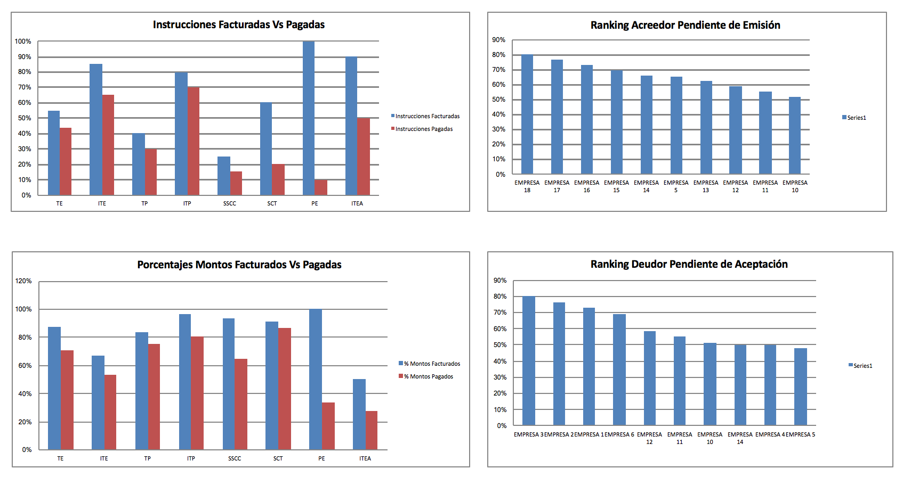
Métricas

Slide 11
Portal de Pagos
Coordinador Eléctrico Nacional
25 de abril 2017

